Slide 1
大阪発“地方分権改革”ビジョン
住民に身近な自治の実現と大阪・関西の自立的成長に向けて
平成29年2月14日 戦略本部会議 【資料】
（案）
改訂版

Slide 2
改定趣旨
○平成21年（2009年）3月に現ビジョンを策定。
これまで、「府内市町村が中核市に」、「新たな大都市制度の実現」、「関西州の実現」
という３つの“めざす姿”について、平成30年（2018年）に実現との目標を掲げ、取組
みを進めてきた。
○その結果、府内市町村の基礎自治機能の充実に関しては、
・特例市並み以上の権限移譲の実現
・教職員人事協議会や広域まちづくり・福祉課の共同設置などの市町村間連携
・豊中市・枚方市の中核市移行
といった一定の進展が見られたが、少子高齢化や人口減少など社会情勢が厳しさを増し、
現在の市町村の規模・体制での権限移譲に一定の限界が見られる中で、大阪府の積
極的コーディネートのもと、市町村連携や合併などの体制整備を進めていくことが不可欠と
なっている。

Slide 3
○また、大都市制度に関しては、
・地方自治法の改正による「政令指定都市における指定都市都道府県調整会議と
総合区制度」、特別区設置法に基づく「特別区制度」
が設けられ、大阪府と大阪市で大都市制度改革に取り組んできたが、引き続き、大阪に
ふさわしい大都市制度の検討を進めていく。
○さらに、広域機能の充実に関しては、府県レベルで全国初となる「関西広域連合」が設
立され、カウンターパート方式による被災地支援をはじめ、広域にわたる事務の実施・調
整では一定の役割を果しているが、国からの権限移譲は進んでいない。
また、近年、国の地方分権改革の取組みや道州制議論も停滞している中、道州制の
実現に向け、大阪自らが実践を重ね、取組みを進めていくことが必要となっている。
○今般のビジョン改訂では、以上のような、これまでの取組みの検証と総括、また、現時点
での課題把握を行い、改めて、“めざす姿”に向けた新たな工程と今後の方向性を取りま
とめた。
今後、地方分権や道州制、大都市制度、大阪における基礎自治機能のあり方などに
ついて、多方面での議論を喚起していきたい。

Slide 4
目 次
改定趣旨
・・・・ ｐ １
大阪の分権改革がめざすもの
１．理念
２．めざす姿と工程
・・・・ ｐ ５
・・・・ ｐ ７
これまでの取組みと今後の方向性
１．大阪におけるこれまでの取組み
２．課題認識
３．戦略
４．今後の方向性 【基礎自治機能の充実】
５．今後の方向性 【大阪にふさわしい新たな大都市制度の実現】
６．今後の方向性 【広域機能の充実】
・・・・ ｐ１３
・・・・ ｐ１４
・・・・ ｐ１５
・・・・ ｐ１６
・・・・ ｐ１７
・・・・ ｐ１８
おわりに
・・・・ ｐ１９
関連データ等
・・・・ ｐ２０

Slide 5
大阪の分権改革がめざすもの

Slide 6


１．理念
自分たちのまちのことは、自分たちで決める 『自己決定、自己責任、自己経営』
○ 市町村優先（補完性）の原則（基礎自治体⇒広域自治体⇒国）
○ 国、広域自治体、基礎自治体の新たな関係づくり（対等・協力）
○ 分権と集権を一体的に推進
○ 自ら考え、実践することで国を動かしていく
大阪・関西から
分権型の仕組み
への転換を先導
【自己決定、自己責任、自己経営】
【住民に近いところに力を集める】
ニア・イズ・ベター
【住民に心から信頼される自治体】
中央集権型の
行政システム
分権型の
行政システム
市町村が身近な行政サービスを総合的に担う。
そして、市町村ができないことを大阪府（関西州）が、大阪府（関西州）もできないことを国が担う。
【もちろん・・・】
自治体
非営利
セクター
住民に心から信頼され、「まかせても大丈
夫」と思われる自治体であることが、分権
改革の大前提
権限と財源の移譲を進め、地域における自らのお金（税）の使い方を住民の知恵と工夫、参加のもとで自ら判断し、決定。
その結果を引きうける。
【そのために・・・】
企業
住民自治と自治体自身のガバナンス強化
市民
・情報公開や行政評価の推進
・議会の機能強化や監査機能の充実
・直接請求制度などの住民監視機能の強化 等
ヨーロッパ地方自治憲章
常に効率的な行政運営を意識
公的部門が担うべき責務は、原則として、最も
市民に身近な公共団体が優先的に執行する
・税金を１円たりともムダにしない業務執行
・将来世代に負担を先送りしない財政規律確保
・収入確保の創意工夫、公民連携の推進 等
「住民一人ひとりが主役」「自分たちが主権者」

Slide 7
◆ 基礎自治機能と広域機能
[基礎自治機能の充実］ 基礎自治体への分権
・行政サービスのうち、地域特性や住民ニーズと合っているかといった観点から主に
サービス内容を考え実施していくべきものは、基礎自治体が担うべき。
・身近な行政サービスを総合的に担うには、一定の行財政基盤、体制整備が
不可欠。
〈身近な行政サービス〉
基礎自治機能
中核市並みの
行政サービス
住民生活に密接な福祉、教育などの事務
住民生活に身近な行政は基礎自治体に移譲のうえ、
広域自治体は以下に重点化
役割分担
[広域機能の充実] 大阪⇒関西への集権
・広域的な視点で考え、圏域や規模を活かして実施すべき行政サービスの分野。
・こうした広域的な行政サービスについては、大阪に留まらず、関西の広がりや
ポテンシャルに対応して、考えていく必要。
・国からの権限移譲も進める必要。
広域機能
大阪 → 関西
〈広域的な行政サービス〉
国
成長に関わる事務（インフラ整備や産業政策）、圏域全体の安全・安心に関わる事務、基礎自治体のコーディネート役 など
移譲

Slide 8
２．めざす姿と工程
めざす姿
（道州制導入時）
2020年頃
2030年頃
基礎自治機能の充実
中核市並みの基礎自治体
（市町村間連携含む）
大阪の改革・取組みから
◆ 新たな連携を促す協議の場づくり
中核市
中核市
◆ 府内市町村の基礎自治機能の
検討・研究、国への働きかけ
連携
合併
市町村
中核市
◆ 府からのインセンティブ強化
（成果基準の拡大）
中核市
急速な人口減少、少子高齢化等の中で、現行の行政サービスを維持することへの
危機感、連携・合併に向けた機運の醸成
連携
市町村
市町村
中核市
中核市
大阪にふさわしい
新たな大都市制度の実現
◆ 政令指定都市・総合区制度と
特別区制度の検討
基礎自治機能の強化
 | 政令指定都市・総合区制度 | 特別区制度
基礎自治機能 | 区長の権限強化（市全体に関することは市長マネジメント） | 住民に選ばれた区長・区議会が住民に身近な行政を展開
広域 機能 | 大阪府と大阪市が指定都市都道府県調整会議で協議・調整 | 大阪府に 一元化
大阪市・総合区
or
特別区
広域機能の強化
・指定都市都道府県調整会議
により一元化を図る
or
・大阪府に一元化

Slide 9
議論を喚起
◆ 大阪から見た関西における道州
の姿の検討・研究、国への働き
かけ （道州制の機運醸成）
国から大阪への
権限移譲
大阪エリア
の道州
広域機能の充実
◆ 大阪自らの改革を推進力に国
から大阪への権限移譲を提案
⇒特区の枠組みを発展させた
権限と財源移譲を行う仕組み
など
「京阪神エリア」の
道州も考えられる
◆ 国機関の拠点性向上、連携強化
関西州
国から関西への
権限移譲
◆ 関西広域連合の実践強化
めざす姿
（道州制導入時）
2020年頃
2030年頃
※ 2020年頃に、それぞれの取組みの進捗状況、また、大阪・関西の発展状況を踏まえ、大阪のめざす
道州制の姿と実現に向けた手法を改めて整理。
道州の姿として、その機能に加え、「大阪エリア」、「京阪神エリア」、「関西エリア」、また、「道州と
基礎自治体の２層に加え、東京や大阪など大都市圏での選択的３層制」など、そのエリア等についても
考え方を整理。

Slide 10
◆基礎自治機能の充実イメージ
2020年頃
2030年頃
めざす姿
（道州制導入時）
市町村
市町村
連携
市町村
中核市
中核市
中核市
中核市
中核市
中核市
市町村
中核市
大阪市・総合区
or
特別区
大阪市・総合区
or
特別区
連携
大阪市・総合区
or
特別区
市町村
市町村
中核市
中核市
市町村
中核市
市町村
連携
中核市
市町村
市町村
中核市
中核市
市町村
連携
中核市
市町村

Slide 11
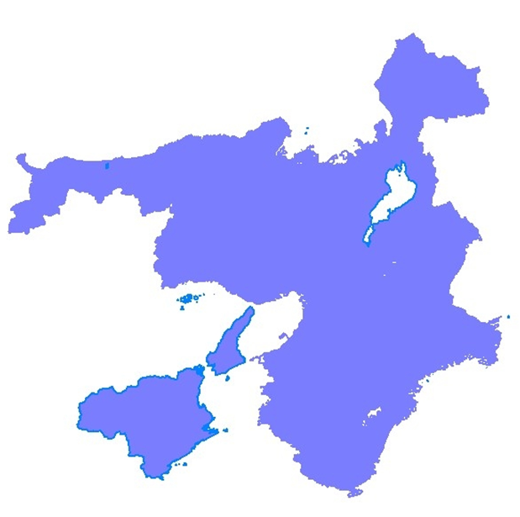
◆広域機能の充実イメージ
2020年頃
2030年頃
めざす姿
（道州制導入時）
大阪エリア
の道州
大阪府・大阪市で担っている
広域機能の強化
国から大阪への権限移譲
指定都市都道府県調整会議により一元化を図る
or
府に一元化
大阪府
「京阪神エリア」の
道州も考えられる
大阪市
関西州
※ 道州のエリアをどうするのか、また、そのエリアに
含まれる区域をどうするのか、今後、考え方を
整理していく必要

Slide 12
◆道州制実現時の国と地方の役割分担
【概念図】
【将来像＝関西州のイメージ】
集権
分権
国
道州
基礎 自治体
○外交、防衛、通商
○生存権確保
ナショナルミニマムのための
最小限のルールづくり
分離
（集権・分離）
（分権・分離）
集権：国の事務が多い
将来像
分権：地方の事務が多い
等
分離：国と地方の役割・責任
が明確（企画立案・
決定・執行が一致）
○成長に関わる事務
（インフラ整備や産業政策）
○圏域全体の安全・安心に
関わる事務
○必要最小限の道州内の
基準設定
融合
（集権・融合）
（分権・融合）
融合：国が権限・財源などで
関与（責任が不明確）
等
【方向性】
※ 企画立案、決定から執行まで、
できるだけ一貫して担う
○これまでの第１次地方分権改革（H5～H13）による機関委任事務の廃止や三位
一体の改革、その後の第２次地方分権改革（H13～H17）による国から地方への
事務・権限の移譲や義務付け・枠付の見直しにより、「集権・融合」から「分権・融合」
に分権改革は一定進捗。
○住民生活に密接な事務
・福祉、保健
・教育（小・中）
・地域の道路、公園、
まちづくり
・商店街振興
○今後は、更に事務・権限の移譲や義務付け・枠付の見直しを進めるとともに、ヒモ付き
補助金の廃止や地方税財源の充実等を、引き続き着実に進める必要。
○この取組みを推し進めることで、国と地方の役割分担を徹底。それぞれの権限と財源、
責任の一致を図る。
等
※ 企画立案、決定から執行まで、
できるだけ一貫して担う
○これが究極の地方分権である道州制の姿。

Slide 13
これまでの取組みと今後の方向性

Slide 14



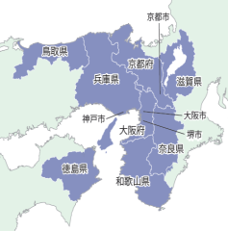

１．大阪におけるこれまでの取組み
【
】
【基礎自治機能の充実】
大阪にふさわしい
新たな大都市制度の実現
【広域機能の充実】
市町村への権限移譲
経過
関西広域連合における実践
◆「特例市並み」＋αの権限移譲の実現
○移譲事務数：計2,455事務
（H28.8.1現在）
（主な事務）
・パスポート発給事務（申請受理及び交付）
・身体障がい者手帳の交付
・特定非営利活動法人の設立の認証
◆関西広域連合設立（H22.12.1）
○関西２府６県４政令市で構成
（滋賀県、京都府、大阪府、兵庫県、奈良県、
和歌山県、鳥取県、徳島県、京都市、大阪市、
堺市、神戸市）
＊奈良県はH27.12 京都市・神戸市はH24.8
大阪市・堺市はH24.4に加入
◆広域にわたる分野事務などを推進
◆国出先機関移管や国からの権限移譲
に関する国への働きかけ
市役所等でパスポートの申請・受領が可能に
◆H22.4
「大阪府自治制度研究会」設置
⇒提案とりまとめ
◆H23.12
第１回府市統合本部会議
⇒広域行政一元化、二重行政見直し
◆H24.2
「第30次地方制度調査会」で橋下
市長が大都市制度に関する意見表明
◆H24.4～H25.1
「大阪にふさわしい大都市制度推進
協議会（府市条例設置）」で議論
◆H24.9
特別区設置法の公布（特別区制度
の東京以外の適用）
◆H25.2～H27.3
法定協議会で協定書作成の協議
◆H26.4
衆議院総務委員会で橋下市長が
総合区制度創設について意見陳述
◆H26.5
地方自治法の一部改正（指定都市都
道府県調整会議と総合区制度の創設）
◆H27.5
住民投票（特別区制度に反対多数）
◆H28.4～
総合区の検討、特別区の再検討、
住民意見募集・説明会
◆ 住民ニーズの高いパスポート発給事務を移譲し、
身近な市町村窓口対応となって利便性が向上
遠くまで行かずに済んで
便利やわぁ！
設立の趣旨等
関西から新時代を
つくる！
・分権型社会の実現
・関西全体の広域行政
を担う責任主体
・国の出先機関の事務
の受け皿づくり
行政運営体制の強化
◆市町村間連携を推進
○権限移譲事務等を共同処理するため、
市町村間の広域連携が一定進展
（主な事例）
・大阪府豊能地区教職員人事協議会
・富田林市､河内長野市､大阪狭山市､太子町､
河南町及び千早赤阪村広域まちづくり課及び
広域福祉課
◆市町村合併を支援
○堺市と美原町が合併（H17.2.1）
地域に愛着のある教職員の採用が可能に
◆ 「全国初」の取組みとして、小中学校の教職員の
任命権に係る事務を移譲し、地元で教職員を採用
愛着のあるこの地域で教えたかった
担任の先生
僕らの先輩
なんやぁ！
広域防災
広域観光・文化・スポーツ振興
広域産業振興
広域医療
広域環境保全
資格試験・免許等
広域職員研修
中核市への移行支援
広域にわたる企画調整
○中核市移行に取り組む市を、人的・財政的に支援
（府内中核市（移行時期））
高槻市（H15）、東大阪市（H17）、豊中市（H24）、枚方市（H26）
カウンターパート方式による被災地支援などを行う広域防災やドクターヘリの共同運航を行う広域医療など各分野にわたり、関西一体と
なった取組みを推進
市町村補助金の交付金化
府と市町村との政策協議の場
○市町村事業の自由度を拡大
・地域福祉・子育て支援交付金
・総合相談事業交付金
・学校安全対策交付金(H22で終了)
○一緒に地域のことを考える場を設置
（開催実績）
・府と市町村の協議の場(H21～３回)
・知事と市町村長との意見交換会 (H22～７回)
・国出先機関対策委員会を設置し、国出先
機関の移管など国への要請等（H22～）
・国の提案募集制度を活用した権限移譲等の
提案（H26～）
※一部、「地方分権改革ビジョン」策定前の取組みを含む

Slide 15
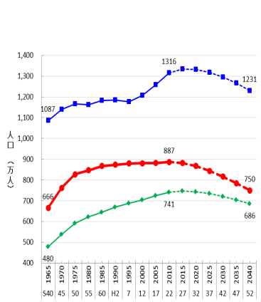
２．課題認識
【
】
【基礎自治機能の充実】
大阪にふさわしい
新たな大都市制度の実現
【広域機能の充実】
◆人口減少等の社会変化と厳しさを増す財政状況
◆広域的な課題の拡大
○今後、都市圏においても急速に人口減少、少子高齢化が進む中、この
ままでは、近い将来、現行の行政サービスを維持することすら困難な恐れ。
社会保障ニーズの増大や多様化する行政課題、コミュニティ機能の低下、
公共インフラの維持・更新など課題は山積。こうした中で、住民ニーズに
応じたきめ細かな行政サービスを担っていく必要
◆大阪が成長していく
ためには、現在、大阪
府と大阪市で担って
いる広域機能の充実
が必要
○激化するグローバルな都市間競争や
大規規模災害など、府県を越えて
考えるべき広域課題に対し、成長や
圏域全体の安全・安心を、国に代わって
担っていく仕組みが必要
◆市町村へのさらなる権限移譲には一定の限界
○現在の市町村の規模・体制では、さらに大幅な権限移譲は一定の限界
⇒市町村間で移譲状況にバラつき ・専門職の配置やノウハウの定着・蓄積等が困難
◆市町村の行政運営体制をより強化する必要
<市町村間連携>
○連携を検討する団体間の合意形成が容易でない
⇒費用負担面（委託を希望する団体は多いが委託を引き受ける側の団体が少ない）
<市町村合併>
○合併に対する土壌や機運(切迫感)が乏しい
○現行法による支援内容は、以前ほどインセンティブが生じない
※一方で、施設統合や施策の共同実施等のニーズはある状況
◆関西広域連合は、広域にわたる
事務の実施・調整では役割を果たし
ているが、国からの事務権限の移譲
は進んでいない
◆住民とともに、地域
ニーズに沿った身近な
行政サービスを展開
していけるよう、大阪
市が担っている基礎自
治機能の充実が必要
○事務の拡充・府県事務の集約は進まず
⇒防災、医療など７つの分野事務でスタート
その後、一定分野を拡大しているが、設立時の
“第一歩”から踏み出せていない
○国出先機関の移管、権限移譲等も停滞
⇒国出先機関の丸ごと移管の動きは停滞
⇒提案募集方式を活用した権限移譲等に
関する提案を実施するも大きな結果は出ず
（論点）
◆３大都市の人口推計
（論点）
（論点）
・地域に合った政策を住民と
ともに考え、実行していける
よう、市町村の行政運営体
制の強化を、いかに進めて
いくか…
※ 今のやり方のままで住民
サービスを維持・充実でき
るかを、真剣に考える時期
ではないか
これまで
これから
・大阪にふさわしい
新たな大都市制
度の検討をいかに
進めていくか…
・道州制の実現に向けて、
関西広域連合に加え、
大阪自らが実践を重ね、
いかに取組みを進めて
いくか・・・
東京都
府の人口は
30年間で
137万人の
急激な減少
大阪府
愛知県
大阪の人口推計では、①他都市に先んじて人口減少社会に突入し、②高齢化率の伸びが高く、
③生産年齢人口低下が著しい３重苦時代が到来
（第１回副首都推進本部会議資料）

Slide 16
３．戦略
「道州制」とその下での「中核市」を見据え、まずは、副首都化に向けた取組みの中で基盤を整えるとされている“2020年頃”に向けて、基礎自治機能の充実や大阪にふさわしい新たな大都市制度の検討、広域機能の充実に取り組む。
自ら考え、実践
国を動かす
基礎自治機能や広域
機能のあるべき姿を
大阪から検討・研究
様々な議論、取組みを
重層的に展開
政策面での
アプローチ強化
国を巻き込んだ議論へ
【基礎自治機能】
市町村の行政運営体制の強化などを積極的にコーディネート
（新たな市町村間連携を促す協議の場づくりなど）
【広域機能】
道州制の実現に向けた取組みを大阪から主導

Slide 17



４．今後の方向性 【基礎自治機能の充実】
【取組方針】
【取組内容】
■市町村が中核市並みの基礎自治機能を担って
いくためには・・・
府の積極的コーディネート
〔市町村間連携、権限移譲〕
○複数の市町村が連携し、行政サービスを充実
○市町村への中核市並みの権限移譲
⇒ 中核市並み
きめ細やかな
個別支援
機運醸成
〔合併、施行時特例市〕
○複数の市町村が合併
○施行時特例市が国から指定を受けて移行
⇒ 中核市
新たな連携を促す
協議の場づくり
基礎自治機能の検討・
研究、国への働きかけ
府からのインセンティブ
強化(成果基準の拡大)
◆現在の「地域ブロック会議」を
含め、「協議の場」を重層的
に設定
◆大阪の実情に合った基礎自治
機能のあり方や充実方策につ
いて検討・研究を進める
・市町村とともに（学識経験者
等も交え）より具体的な検討・
研究を実施
(例)広域連携や合併の推進
・国に問題提起し、国を巻き込ん
だ議論に発展させていく
(例)新たな市町村間連携制度、
合併特例制度、条例による
権限移譲の制度改善 など
◆市町村間連携に積極
的に取り組む団体を支
援するため、「市町村
振興補助金」による
インセンティブを強化
・市町村間連携の取組みに
対する補助対象範囲の拡
大など、取組成果とインセ
ンティブを連動
※市町村が自ら処理することが困難な専門性の高い
事務等は、必要に応じて府が部分的に『補完』
柔軟な場づくり
政策面での
アプローチ
中核市並みの行政サービスを提供
ブロック会議の区割りに関わらず地域の実情や事務の内容に応じた柔軟な「協議の場」づくり
個々の政策面での協議の活性化
◆権限移譲
保健所(府)の権限を市に移譲することにより、住民が保健セン
ター(市)と一体的な保健サービスを受けられます
◆府による補完
市が処理することが困難な専門性の高い検査などは、必要に
応じて広域自治体である府が行うことができます（補完）
◆国への働きかけ
現行制度上、中核市でない一般市町村に移譲できない事務
があるため、市町村からの要望を踏まえ、地域の実情に応じて
移譲可能となるよう、国に働きかけていきます
案件に応じて、知事・市町村長など特別職も参画
※事務の内容に応じて府域での
最適化（ブロック化、一元化）
に向けた検討 ⇒ 例：消防など
母子保健・予防接種など
保健センター(市)の業務
食品衛生・環境衛生など、
保健所(府)の業務
全てのライフステージに
対応が可能に！
（行政サービスが充実）
＋
「市町村間連携」や「市町村合併」につなげていく
中核市並みの基礎自治体（市町村間連携含む）
～道州制のもとでは中核市へ～
16

Slide 18
５．今後の方向性 【大阪にふさわしい新たな大都市制度の実現】
【取組方針】
【取組内容】
大阪の成長・発展に深く関わる「大阪府と大阪市で担っている広域機能」と、「大阪市が担っている基礎自治機能」の充実の検討
地方自治法の改正による政令指定都市における指定都市都道府県調整会議と総合区制度、特別区設置法に基づく特別区制度が設けられている。
 | 政令指定都市･ 総合区制度 | 特別区制度
基礎自治 機能 | 区長の権限強化（市全体に関することは市長マネジメント） | 住民に選ばれた区長・区議会が、身近な行政を展開
広域機能 | 大阪府と大阪市が指定都市都道府県調整会議で協議・調整 | 大阪府に一元化
◆これまで大阪府と大阪市の協議により
展開してきた高次の都市機能（広域機能）
の更なる充実を図る
・大阪の成長に向けた都市インフラの充実
・産業支援機能の強化
・危機管理事象への迅速、円滑な対応 等
◆都市機能の充実による成長の果実を住民
に還元し、住民とともに、地域ニーズに
沿った身近な行政サービスを展開できる
よう、大阪市が担っている基礎自治機能
の更なる充実を図る
住民ニーズや地域の実情に基づき、福祉や保健、教育、生活インフラなど、身近な行政サービスを展開
大阪にふさわしい制度の
検討を深めていく必要

Slide 19
６．今後の方向性 【広域機能の充実】
【取組方針】
【取組内容】
道州制の実現に向けた取組みを大阪から
道州制をめざして
道州の姿の検討・研究、国への働きかけ
◆国と道州の機能分担や道州のエリアの考え方などの検討・研究
◆法整備や検討推進の働きかけ（全国知事会なども活用）
◆国民的な議論喚起に向けた機運の醸成
道州制の機運醸成！
大阪自らの改革を
推進力とした取組み
国機関の拠点性
向上、連携強化
関西広域連合の
実践強化
◆国から大阪への権限
移譲等を提案
（例）特区を活用した規制緩和、
パッケージ単位での移譲、
特区の枠組みを発展させた
権限と財源移譲を行う仕組み
など
◆国と地方が一体となった
政策立案の場を設置
（例）近畿経済産業局と大阪府、
関西広域連合等で産業施策を
協議・調整し、ともに政策立案
を行うなどにより、権限移譲に
向けた土壌づくりを進める
◆国からの権限移譲に
つながる活動を強化
（例）府県からの持ち寄り事務の
拡充、現行実施している事務の
充実 など
大阪から主導的に
取組みを積み重ね！
国から大阪・関西への権限移譲等の進展
抜本的な改革として
道州制へ
（関西）
道州制の実現

Slide 20
おわりに
「大阪発“地方分権改革”ビジョン（改訂版）」を指針に、自ら考え実践することにより、関西、そして全国レベルでの議論を大阪から喚起し、地域の自己決定、自己責任、自己経営に基づく地方分権改革を先導していく。
そのため、まずは2020年頃を一つの区切りとして、
○ 庁内での理念共有はもとより、市町村や関西広域連合、近隣府県、国との議論・
協議を重ねながら、機運を高め、具体的な取組みの前進につなげる。
○ あわせて、地方行政体制や道州制に係る最新の知見を導入しつつ、基礎自治機
能や広域機能のあり方について検討・研究を進める中で、必要に応じて見直しを
行い、ビジョンを進化させていく。

Slide 21
関連データ等

Slide 22
国における地方分権改革の経緯
主な経緯
第一次分権改革 | H 5.6 地方分権の推進に関する決議（衆参両院） H 7.5 地方分権推進法成立 7 地方分権推進委員会発足（委員長：諸井虔）（～H13.7） ※ H8.12第１次～H10.11第５次勧告 H11.7 地方分権一括法成立
三位一体 改革 | H13.7 地方分権改革推進会議発足（議長：西室泰三） H14.6～17.6 骨太の方針（閣議決定）（毎年） ⇒ 三位一体改革(国庫補助負担金改革、税源移譲、交付税改革)
第二次分権改革 | H18.12 地方分権改革推進法成立 H19.4 地方分権改革推進委員会発足（委員長：丹羽宇一郎）（～H22.3） ※H20.5第１次～H21.11第４次勧告 H23.4 国と地方の協議の場法成立 4 第１次一括法成立（義務付け・枠付けの見直し） 8 第２次一括法成立（義務付け・枠付けの見直し、都道府県から市町村への権限移譲） H25.3 地方分権改革推進本部発足（本部長：内閣総理大臣） 4 地方分権改革有識者会議発足（座長：神野直彦） 6 第３次一括法成立（義務付け・枠付けの見直し、都道府県から市町村への権限移譲） H26.5 第４次一括法成立（国から地方、都道府県から指定都市への権限移譲） 6 「地方分権改革の総括と展望」取りまとめ H27.6 第５次一括法成立（国から地方、都道府県から指定都市等への権限移譲、義務付け・枠付けの見直し） H28.5 第６次一括法成立 （国から地方、都道府県から指定都市等への権限移譲、義務付け・枠付けの見直し、新たな雇用対策の仕組み）
出典：内閣府地方分権改革推進室「地方分権改革のこれまでの経緯（H28.4）」をもとに作成

Slide 23
大阪府内の市町村の状況
◆府内市町村関係データ
能勢町
区分 | 市町村数
政令市 | 2
中核市 | 4
施行時特例市 | 5
その他の市 | 22
町村 | 10
豊能町
島本町
茨木市
高槻市
箕面市
池田市
枚方市
豊中市
吹田市
摂津市
寝屋川市
交野市
守口市
四條畷市
政令市
門真市
大東市
東大阪市
中核市
人口規模 | 市町村数
50万人以上 | 3
20～50万人 | 7
10～20万人 | 12
5～10万人 | 11
～5万人 | 10
大阪市
八尾市
施行時特例市（※）
松原市
藤井寺市
柏原市
高石市
堺市
羽曳野市
その他の市及び町村
泉大津市
太子町
忠岡町
大阪狭山市
富田林市
河南町
※ 施行時特例市
地方自治法の一部を改正する
法律（H27.4.1施行）による
特例市制度の廃止の際、現に
特例市である市
貝塚市
岸和田市
和泉市
千早赤阪村
田尻町
熊取町
河内長野市
泉南市
泉佐野市
阪南市
岬町

Slide 24


大阪府の人口減少、高齢化の状況
◆大阪府の人口総数の推移
◆大阪府の高齢者割合の変化
1,000
950
882
887
900
867
873
880
881
881
867
850
828
847
844
人口（万人）
816
784
800
762
750
750
700
666
650
高齢者１人を支える現役世代は、
2010(H22)年では、2.88人から
2040(H52)年では、1.52人に
2010年
2040年
600
550
1965
1970
1975
1980
1985
1990
1995
2000
2005
2010
2015
2020
2025
2030
2035
2040
2045
2050
2055
2060
※ 「大阪府人口ビジョン（H28.3）」をもとに作成
（年）
※ 「大阪府人口ビジョン（H28.3）」をもとに作成
◆大阪府の地域別人口の推移
◆地域別人口の減少率推計
350
1.00
※大阪市地域
大阪市
※北大阪地域
吹田市、高槻市、茨木市、摂津市、島本町、
豊中市、池田市、箕面市、豊能町、能勢町
※東部大阪地域
守口市、枚方市、寝屋川市、大東市、門真市、
四條畷市、交野市、八尾市、柏原市、東大阪市
※南河内地域
富田林市、河内長野市、松原市、羽曳野市、
藤井寺市、大阪狭山市、太子町、河南町、
千早赤阪村
※泉州地域
堺市、泉大津市、和泉市、高石市、忠岡町、
岸和田市、貝塚市、泉佐野市、泉南市、
阪南市、熊取町、田尻町、岬町
※ 松原市は1988年に東部大阪地域から
南河内地域へ、旧美原町域は2005年に
南河内地域から泉州地域へ編入
316
298
大阪市地域
北大阪地域
300
278
265
264
262
260
260
263
267
267
262
泉州地域
東部大阪地域
256
249
240
大阪市地域
250
231
0.90
194
201
205
206
209
207
205
204
201
196
190
東部大阪地域
0.88
200
170
164
172
175
175
174
174
176
176
174
171
181
172
0.87
154
167
170
175
176
176
174
170
166
160
162
0.87
150
123
127
149
159
164
164
165
160
154
154
南河内地域
104
125
泉州地域
0.80
0.80
100
93
北大阪地域
2010年を
1.0とした場合
66
69
70
65
0.77
50
43
53
58
62
南河内地域
64
62
60
58
55
52
49
30
0
1965
1970
1975
1980
1985
1990
1995
2000
2005
2010
2015
2020
2025
2030
2035
2040
（年）
0.70
2010
2015
2020
2025
2030
2035
2040
（年）
※ 「大阪府人口ビジョン（H28.3）」をもとに作成

Slide 25
社会資本の老朽化への対応の必要性
◆大阪府が管理している都市基盤施設の老朽化の現状
施設・総数 | 耐用年数を超える施設数・割合 |  |  | 耐用 年数 ^{(※)}
 | 現状（2015年3月） |  | 10年後（2025年3月）
橋梁(橋長2ｍ以上) 2210橋(H24時点) | 12％ 271橋 |  | 27％ 593橋 | 60年
河川護岸 557kｍ | 23％ 129km |  | 56％ 310km | 50年
河川設備（水門等） 183施設 | 29% 53施設 |  | 62% 114施設 | 10～ 40年
下水道管渠 558km | 0% 0km |  | 11% 60km | 50年
下水道設備 4059施設 | 50% 2018施設 |  | 87% 3523施設 | 10～ 20年
公園施設 541基(公園遊具) | 49％ 264基 |  | 88％ 475基 | 遊具 10年
※ 減価償却資産の耐用年数等に関する省令（S43大蔵省令第15号）等より。
これを超えると使用に耐えられないものではない。
※ 大阪府では、「大阪府都市基盤施設長寿命化計画」の策定により、戦略的な維持管理を推進
出典：「大阪府都市基盤施設長寿命化計画（H27.3）」より抜粋

Slide 26
市町村間連携に係る国の制度
地方自治法に基づく、 広域連携（市町村間連携）にかかる共同処理制度は、「協議会」、「機関等の共同設置」、「事務の委託」、「連携協約」、「事務の代替執行」、「一部事務組合」及び「広域連合」の７つ
制度の概要
運用状況
（H28.7.1）
全国件数
大阪府件数
法人の設立を要しない簡便な仕組み
協議会
地方公共団体が、共同して管理執行、連絡調整、計画作成を行うための制度。
202
7
機関等の
共同設置
地方公共団体の委員会又は委員、行政機関、長の内部組織等を複数の地方公共団体が共同で設置する制度。
444
31
事務の委託
地方公共団体の事務の一部の管理・執行を他の地方公共団体に委ねる制度。
6,443
157
連携協約
地方公共団体が、連携して事務を処理するに当たっての基本的な方針及び役割分担を定めるための制度。
175
実績
なし
事務の
代替執行
地方公共団体の事務の一部の管理・執行を、当該地方公共団体の名において、他の地方公共団体に行わせる制度。
2
実績
なし
別法人の設立を
要する仕組み
一部事務組合
地方公共団体が、その事務の一部を共同して処理するために設ける特別地方公共団体。
1,493
31
広域連合
地方公共団体が、広域にわたり処理することが適当であると認められる事務を処理するために設ける特別地方公共団体。国又は都道府県から直接に権限や事務の移譲を受けることができる。
116
3

Slide 27






市町村間連携の取組み事例
地方自治法に基づく連携事例（一部事務組合、事務委託、機関等の共同設置など）
地方自治法に基づかない政策面からなどの連携事例
◆固定資産税に係る航空写真の共同実施
◆自治体クラウドの共同利用
◆観光キャンペーン促進協議会による観光魅力のPR
◆駅前や通学路などに連携して防犯カメラを設置
◆徘徊高齢者の早期発見に向けたネットワーク化
◆コンパクトシティの実現に向けた鉄道沿線まちづくり
協議会の設立
◆ふるさと納税に関する連携協定を締結
など
◆環境系事務
・再資源化業務
・選別、圧縮処理施設の設置、
管理運営
・ゴミ、し尿処理場の設置及び
維持管理、運営等
◆福祉系事務
・介護保険事務
・障害者総合支援法に基づく
審査判定業務
・保育の実施
◆保安系事務
・消防事務
・保安関係事務
（火薬類、高圧ガス、
液化石油ガス）
◆上下水道系事務
・上下水道施設の管理運営
・水道用水供給事業、
工業用水道事業
・技術支援に関する事務
◆医療系事務
・休日診療業務
・二次救急医療に関する事務
・小児初期救急医療に関する
事務
◆災害対策系事務
・水防事務
・災害通報の受信、出場指令、
通信統制、情報伝達等に関す
る事務

Slide 28
全国の市町村合併の状況
◆全国・大都市部の市町村合併の状況
 |  |  | H11.3.31 団体数 | H29.1.1 団体数 | 減少数 | 減少率
市町村全体 |  |  | 3,232 | 1,718 | ▲1,514 | ▲46.8%
 | 大都市部 |  | 516 | 353 | ▲163 | ▲31.6%
 |  | 大阪府 | 44 | 43 | ▲1 | ▲2.3%
 |  | 埼玉県 | 92 | 63 | ▲29 | ▲31.5%
 |  | 千葉県 | 80 | 54 | ▲26 | ▲32.5%
 |  | 東京都（市町村） | 40 | 39 | ▲1 | ▲2.5%
 |  | 神奈川県 | 37 | 33 | ▲4 | ▲10.8%
 |  | 愛知県 | 88 | 54 | ▲34 | ▲38.6%
 |  | 京都府 | 44 | 26 | ▲18 | ▲40.9%
 |  | 兵庫県 | 91 | 41 | ▲50 | ▲54.9%
 | その他の地域 |  | 2,716 | 1,365 | ▲1,351 | ▲49.7%
総務省HP より作成
◆第30次地方制度調査会の答申（H25.6）
※大都市圏に関する記載のみ抜粋
○ 三大都市圏には、規模や能力が一定以上あるが面積が狭い都市が圏域内に数多く存在する。
○ 効率的・効果的な行政体制を構築し、今後の急速な高齢化や社会資本の老朽化に対応するためには、
自主的な市町村合併や基礎自治体間の広域連携を進めることが必要。

Slide 29
市町村合併に係る国の支援の仕組み
◆合併特例法の変遷
 | 旧合併特例法 （平成11年改正） | 新合併特例法 （平成16年改正） | 現行合併特例法 （平成22年改正） ※平成32年3月までの時限法
規定目的 | 自主的な市町村の合併を推進 | 自主的な市町村の合併の推進による市町村の規模の適正化 | 自主的な市町村の合併の円滑化
国・都道府県の関与 | 都道府県及び市町村に対する、必要な助言、情報の提供等 合併協議会の設置勧告 （内閣に市町村合併支援本部を設置し、市町村合併支援プランを策定） | 総務大臣が市町村合併推進のための基本指針を策定 都道府県は基本指針に基づき、市町村合併推進に関する構想を作成 合併協議会の設置勧告 | 合併推進に向けた国、都道府県による関与を廃止 ⇒都道府県及び市町村の求めに応じた助言・情報提供等
市となるべき 要件の特例 | 人口要件 ３万人 |  | 特例の廃止=人口要件５万人
住民発議 | すべての関係市町村で同一内容の直接請求が行われた場合には、各市町村長に対し、合併協議会設置協議について、議会への付議を義務付け
住民投票 | （Ｈ14年度改正）合併協議会の設置についての住民投票制度の導入
地域自治組織 | 地域審議会制度の創設 | 合併特例区、地域自治区制度創設
特 徴 | ・手厚い財政措置 ⇒合併特例債の創設 普通交付税合併算定替 など | 国・都道府県の積極的関与 | ・自主的合併を円滑化する措置は存置 ⇒議会議員定数等の特例 地方税に関する特例 など
○平成11年以来、全国的に市町村合併が推進され、市町村数は「3,232（H11）」から「1,718（H29）」へ
⇒大都市圏では合併が進捗せず

Slide 30
道州制に関する検討状況 （１/２）
検討課題例 | 第28次地方制度調査会答申 （平成18年2月） | 道州制ビジョン懇談会中間報告 （平成20年3月）
道州の基本構造等 | ・現在の都道府県に代えて道州を置く ・道州及び市町村の二層制 | ・国政機能を分割して自主的な地域政府「道州」の 創設 ・自治立法権、自治行政権、自治財政権を備えた 地方政府
国と地方の役割分担 | ・現在、国が実施している事務は、本来果たすべき役割 に係るものを除き、できる限り道州に移譲 ・都道府県が実施している事務は大幅に市町村に移譲 し、道州は広域事務を担う役割に軸足を移す | ・国は国家に固有の役割に限定。 ・基礎自治体は地域に密着した行政サービスを総合的 に担う ・道州は基礎自治体の範囲を越えた広域行政、区域 内の基礎自治体の財政格差などの調整を担う
道州の区域 | ・区域は法律で定める ・社会経済的・地理的・歴史的・文化的条件を勘案して 画定 ・東京は周辺県とあわせて一の道州とすることが基本。 ただし、東京都のみをもって一の道州等とすることも考え られる | ・法律により全国をいくつかのブロックに区分 ・経済的・財政的に自立可能な規模、地理的一体性、 歴史・文化・風土の共通性、生活や経済面での交流 などの条件 ・指定都市や大都市圏域の基礎自治体のあり方を検討
税財政制度 | ・国からの事務移譲に伴う適切な財源移譲の実施 ・偏在度の低い税目を中心とした地方税の充実などを 図り、分権型社会に対応し得る地方税体系を実現 ・税源と財政需要に応じた適切な財政調整制度を検討 | ・偏在性が小さく、安定性を備えた新たな税体系の構築 ・税目や税率等の独自決定などの課税自主権 ・道州や基礎自治体について、その役割に応じて必要と なる財源確保を大前提とした上で財政調整が必要
※地方制度調査会「道州制のあり方に関する答申について(H18.2)」 道州制ビジョン懇談会「中間報告(H20.3)」」をもとに作成

Slide 31
道州制に関する検討状況 （２/２）
◆ 道州制での「東京」に関する議論の経過
○東京については、北関東と南関東に分けて、東京を南関東に含める案や、東京だけを分離し州にする案、さらには、
特別区のエリアだけを分離して州にする案などについて検討
（地方制度調査会「道州制のあり方に関する答申_H18.2.28」）
○また、地方制度調査会の議論では、東京圏、場合によっては他の特別な大都市圏においても、中心地域だけの中間
的な広域自治体を設置したうえで、さらに、圏域全体の道州を設置することとして、３層にしてはどうかとの意見もあり
◆ 全国知事会の考え方
○各都道府県間の考えに温度差。どちらかといえば慎重な立場
（道州制に関する基本的な考え方）
・道州制は地方分権を推進するためのもの
・道州は都道府県に代わる広域自治体、道州と市町村の二層制
・内政に関する事務は基本的に地方が一貫して担う
・「国の出先機関」の廃止は当然、「中央府省」の解体再編を含めた中央政府の見直しを伴うもの
・国の法令は基本的事項にとどめ、広範な自治立法権を確立
・区域は、枠組議論ばかり先行させず、住民サービスへの影響や地理的・歴史的・文化的条件など、地方の意見を最大限尊重して決定
・役割分担に応じた、自主性・自立性の高い地方税財政制度を構築
※ 全国知事会「道州制に関する基本的考え方(H25.1)」をもとに作成
◆ 全国町村会の考え方
○道州制導入には反対の立場。
・「地域間格差は是正されるのか」、「税財政はどうなるのか」、「道州制は町村を合併・消滅に追い込み自治を衰退させる」 等について指摘
※ 参考：全国町村会「道州制の何が問題か(H24.11)」

Slide 32

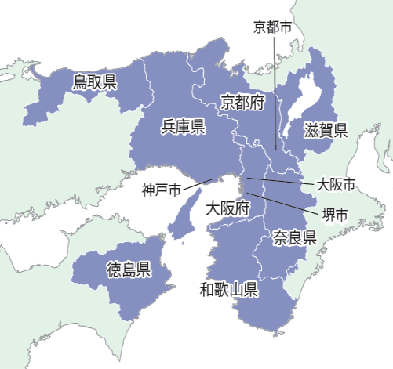
関西広域連合の概要
【組織概要】
▼名称 関西広域連合
▼設立日 平成22年12月1日
▼構成団体 関西２府６県４政令市
（滋賀県、京都府、大阪府、兵庫県、奈良県、和歌山県、鳥取県、徳島県、京都市、大阪市、堺市、神戸市）
＊奈良県は平成27年12月、京都市・神戸市は平成24年8月、大阪市・堺市は平成24年4月に加入
▼主な組織
・広域連合委員会・・・構成団体の長による合議制で運営し、広域連合の基本方針などを決定する
・広域連合議会・・・構成団体の議員が参画。条例の制定改廃や予算の議決等を行う
・広域連合協議会・・・住民等から幅広く広域連合に関する様々な意見を聴く
設立の趣旨等 関西から新時代をつくる！
・分権型社会の実現
・関西全体の広域行政を担う責任主体
・国の出先機関の事務の受け皿づくり
【実施事務】
広域防災 | 大規模広域災害を想定した広域対応の推進、関西の広域防災拠点のネットワーク化の推進、関西広域応援訓練の実施 ほか
広域観光・文化・スポーツ振興 | 海外観光プロモーションの実施、関西ワールドマスターズゲームズ2021などスポーツ大会の誘致及び開催の支援 ほか
広域産業振興 | 高付加価値化による中堅・中小企業等の国際競争力の強化、地産地消の推進による域内消費拡大 ほか
広域医療 | 広域救急医療体制の充実、災害時における広域医療体制の整備・充実 ほか
広域環境保全 | 再生可能エネルギーの拡大と低炭素社会づくりの推進、自然共生型社会づくりの推進 ほか
資格試験・免許等 | 調理師・製菓衛生士・准看護師に係る試験実施・免許交付等
広域職員研修 | 政策形成能力研修の実施、構成団体主催研修への相互参加（団体連携型研修） ほか
広域にわたる企画調整 | 広域インフラ、エネルギー政策、特区事業、イノベーションの推進 などに係る企画調整 ほか
※関西広域連合ホームページをもとに作成

Slide 33
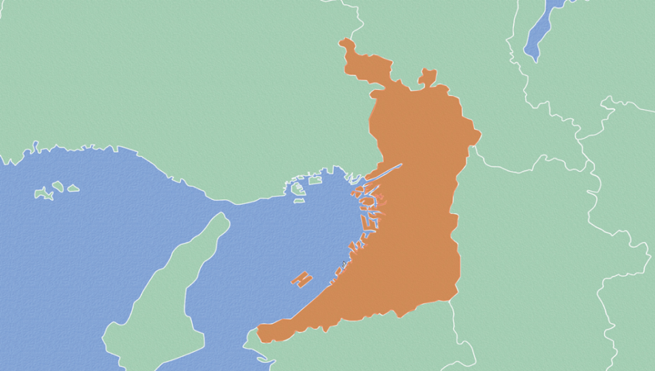
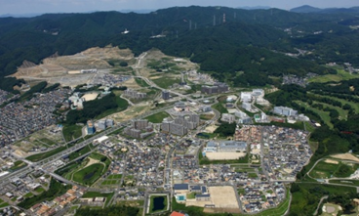


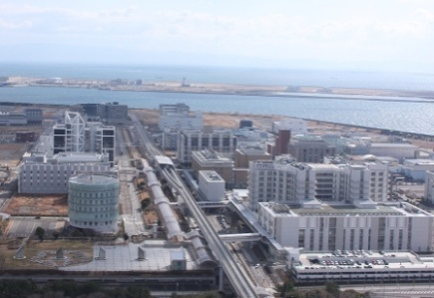
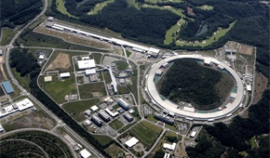





関西圏の特区制度の概要
◆ 関西圏国家戦略特区
◆ 関西イノベーション国際戦略総合特区
［制度概要］
［制度概要］
・内閣総理大臣主導で岩盤規制全般の突破口を開くための制度
・関西圏は大阪府、京都府、兵庫県の全域を特区の区域として
国が指定
・知事（自治体）と特区担当大臣と、民間の代表が対等な立場
で参画する「区域会議」で規制改革メニュー等を協議
・経済成長のエンジンとなる産業・機能の集積拠点形成を図る制度
・関西圏は、北大阪地区、大阪駅周辺地区など、大阪府、大阪市、
京都府、京都市、兵庫県、神戸市の９地区を特区の区域として
国が指定
・指定区域の先駆的な取組みに対し、税制、財政、金融措置
といった国と地域の政策資源を集中することにより、イノベーションの
創出等をめざす。
国家戦略特別区域諮問会議
規制改革ﾒﾆｭｰの追加
（諮問会議）
医薬基盤研究所
議長：内閣総理大臣
区域計画認定
（彩都ﾗｲﾌｻｲｴﾝｽﾊﾟｰｸ）
大阪大学
神戸医療産業都市
京都大学先端医療機器
開発・臨床研究センター
国家戦略特別区域計画
SPring-8 SACLA
（区域計画）
研究機関等集積地区
国家戦略特別区域会議
（区域会議）
国（特区担当大臣）
うめきた（グランフロント大阪）
関西国際空港・りんくうタウン
京都大学原子炉実験所など
医薬品専用共同定温庫
知事（自治体）
民間事業者
KIX Medica
PMDA関西支部
医薬基盤研究所創薬支援室西日本統括本部
３者が対等な立場で規制改革メニュー等を協議
［これまで認定された主な事業例］
［これまでの主な取組み例］
・保険外併用療養に関する特例、特区医療機器薬事戦略相談の
実施、地域限定保育士試験の実施、外国人滞在施設経営事業、
家事支援外国人受入事業、エリアマネジメントに係る道路法の特例
など
・全国の国際戦略総合特区のうち、最多５１プロジェクトが
計画認定
・PMDA関西支部の設置及び機能拡充により薬事に関する
各種相談体制を構築 など

Slide 34
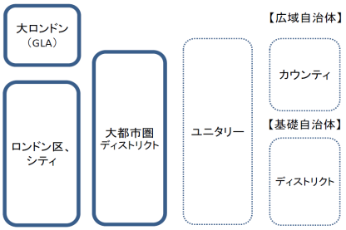
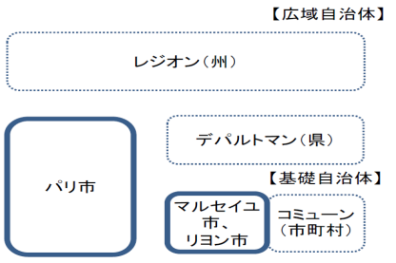
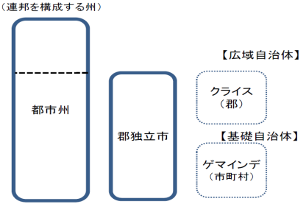
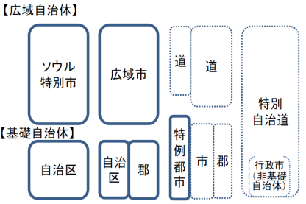
諸外国の都市力強化と分権の取組み （１/２）
◆主な都市力強化の取組み比較
 | イギリス | フランス | ドイツ | 韓国
自治制度
都市力強化 の方向
都市力強化 の制度
ロンドン以外の
大都市圏
（1層）
大都市圏以外
（1層又は2層）
パリ
（2層）
パリ以外
（3層）
ベルリン
ハンブルク
ブレーメン
（1層）
ミュンヘン、
ケルン、
フランクフルト等
（2層）
その他
（3層）
ソウル
（2層）
釜山、仁川、
大邸、光州
大田、蔚山
（2層）
その他
（2層）
済州
（2層）
ロンドン
・都市の経済成長力強化に近年注力
・経済投資の促進、職業能力開発、交通などのインフラ整備、低炭素化といった分野で都市への権限移譲等の取組みを強化
・1950年代から、パリ集中を是正し、産業を地方に分散する政策が進められている。
・経済開発や地域開発の権限を州や都市に意図的に集めるために分権化政策がとられている。
・州が地域主権を有する分権型国家（連邦制）。
・都市計画等は州の運用に任されているほか、地域経済政策についても州と連邦の共同事務と位置付けられ、州が主導。
・地域競争力強化の観点等から、首都以外の第２、第３の都市活性化に向けて、特区の導入など経済政策が講じられている。
・国の総合出先機関として1994年に地域総合事務所を整備。自治体とのパートナーシップを強化し、その後権限移譲（事務所廃止）へ。
・2012年から、都市の経済成長を狙いとする、都市と中央政府との合意（シティーディール）により、中央政府から都市への権限と資金の移譲、都市の経済成長支援を目的とする取り決めがなされている。
・2010年に大都市拠点圏（メトロポール）を法律で導入。既存の広域共同体間の合意によって、大都市拠点圏を設立できる。メトロポールの対象領域は、経済開発、イノベーション、研究、高等教育、文化促進、地域整備、インフラ交通サービスで、中央政府や州、県から権限移譲を受けて事務を実施する。
・2006年に連邦と州の空間整備、地域開発政策として11のメトロポールレギオンを設定。メトロポールレギオンは、関係州が共同して経済振興、交通などの都市問題を解決することを目的に新たな組織を設けて取り組むもの。協働のための財政措置と振興基金等を設けるなどの取組みがみられる。
・一部の大都市に、外国人投資を促進させるための経済特区制度（経済自由区域）を導入。経済特区の指定は、行政区画にとらわれず、経済戦略に合わせて範囲を指定
・2004年に地方分権特別法施行により移転財源改革等を実施
※アジアの大都市制度と経済成長に関する検証及び日本への示唆（2012，日本学術会議）、英国地方自治の素顔と日本（2016、内貴滋）、欧米諸国に見る大都市制度（2013，日本都市センター）
地方分権の国際比較（2016，秋月謙吾、南京兌）、「第30次地方制度調査会第10回専門小委員会」配布資料

Slide 35

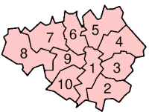
諸外国の都市力強化と分権の取組み （２/２）
◆イギリスの「シティーディール（都市協定）」政策
○ 制度の概要
○ シティーディールを活用した都市力強化
の事例
～グレーター・マンチェスター合同行政機構 （GMCA）～
制度 概要 | ■地域の都市（圏）と中央政府が協定（シティー ディー ル）を締結し、中央政府から都市に権限・財 源や、プロジェクトの主導権を移譲する。地域の経済 振興や雇用創出、さらに国全体の経済底上げにつな げることを狙いとする。 ■全国一律の制度ではなく、都市（圏）の個別提案 に応じ、移譲する権限・財源が異なるということが特徴。 ■首都ロンドンを除く都市（圏）を対象とし、第一陣は ８つの都市圏で協定を締結
協定の内容例 | ●成長に向けた投資への取組の強化 ・アーンバックの導入（投資効果で国税の増加につな がった場合にインセンティブとして増収分を都市に還元 する仕組みを導入） ・経済投資ファンドの組成 など ●地域の企業や住民が必要とする職業能力開発と雇 用拡大のための権限拡大 ●権限移譲と地方企業支援策の拡大 ・鉄道サービス管理権の移譲 ・主要な交通関係資金の権限移譲 など
■GMCAは、日本の広域連合に似た法人格を
持ち、英国北西部のマンチェスターとその周辺
都市の計１０自治体で構成。
■GMCAは、ロンドン、バーミンガムに次いで3番目
に大きい人口（約260万人）を有し、イギリス
のGDPの５パーセントを占める。
■中心となるマンチェスター市以外にいくつかの都
市核を有し、多核的な都市構造になっている。
■2012年に中央政府とシティディールを締結。
産業振興、職業訓練、交通インフラ整備などに
取り組む
イギリス政府
協定
「１」のマンチェスター市を中心に
10の都市で構成
参考：公益財団法人「都市とガバナンスVol21（欧州内で対等の競争力目指す）」を基に作成

